Slide 1
Nutritrack pro

Slide 2
programme
INTRODUCTION 3
TECHNIQUE 4
DEPLOIEMENT 5
DEMO VISUEL 6

Slide 3
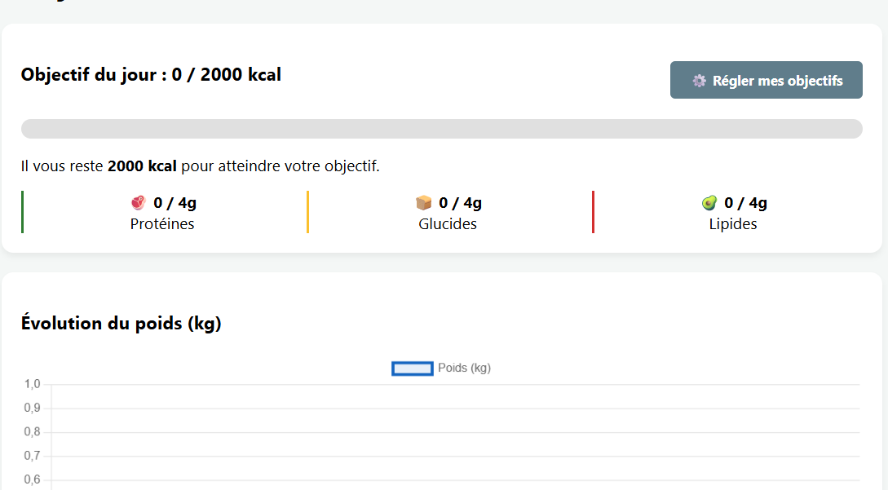
Introduction
NutriTrack Pro : Le Suivi Nutritionnel Intelligent & Cloud Native

Slide 4
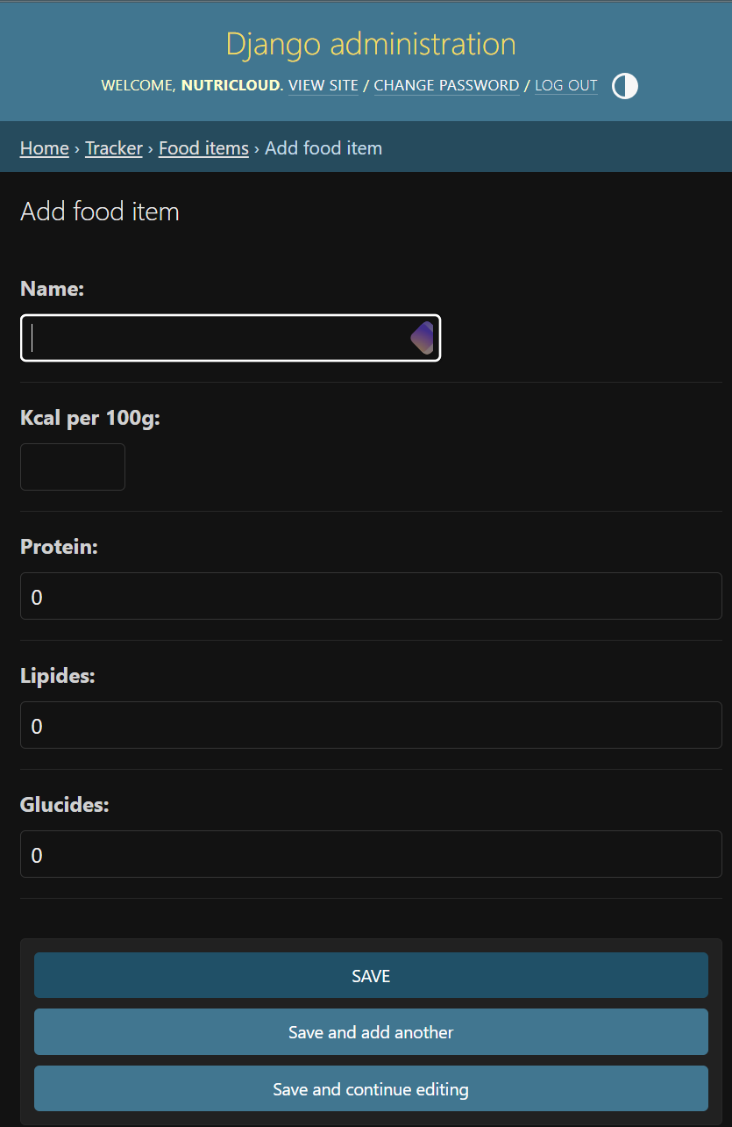
TECHNIQUE
1. Backend : Django & ORM
Performance : Calculs nutritionnels via agrégations en base de données (Sum, Avg) plutôt qu'en Python.
2. Frontend : Visualisation dynamique
UX : Lecture fluide et interface responsive (adaptée mobile/PC).
3. Gestion Médias : Pillow
Traitement : Validation et redimensionnement des images d'aliments à l'upload.

Slide 5
DEPLOIEMENT
App (Render - PaaS) :
Justification : Automatisation du déploiement via GitHub (CI/CD). SSL (HTTPS) gratuit et géré nativement.
Data (Supabase - PostgreSQL) :
Justification : Remplacement de SQLite pour garantir la persistance. PostgreSQL est le standard pour les applications Django professionnelles.
Médias (Cloudinary - SaaS) :
Justification : Stockage externe indispensable car le disque de Render est éphémère. Optimisation automatique du poids des images.
Coût total : 0€
Justification : Utilisation stratégique des paliers "Free Tier" de chaque service pour un MVP à coût nul.

Slide 6
DEMO VISUELLE

Slide 7
merci

